Slide 1
«Формирование функциональной грамотности на уроках географии»
Заитова Гульназ Рамилевна,
учитель географии МАОУ
«Березниковская СОШ
им.М.Г.Имашева»
2021
Notes:
Оригинальные шаблоны для презентаций: https://presentation-creation.ru/powerpoint-templates.html
Бесплатно и без регистрации.

Slide 2
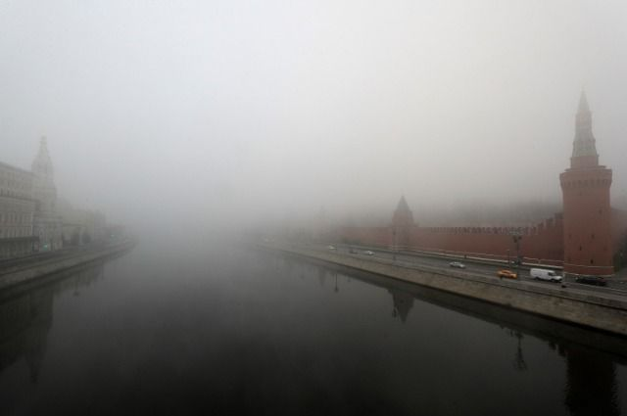
Задания на научное объяснение явлений
Вечером 1 ноября 2021 года Москву и Подмосковье накрыл густой туман. Такой же плотный и продолжительный туман последний раз наблюдали в Москве в 2009 году. В Росавиации отметили, что из-за тумана задержано или отменено более ста рейсов.
Укажите ошибочные причины, по которым город Москву и Подмосковье накрыл туман.
Резкое охлаждение воздуха
Штиль
Резкое потепление
Сильный ветер

Slide 3
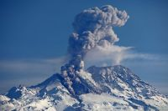
Задания на научное объяснение явлений
На вулкане Шивелуч (Камчатка) днём 24 октября 2021 года зафиксирован очередной парогазовый выброс с примесью пепла на высоту до 6 километров над уровнем моря. По информации учёных, активность Шивелуча продолжается. Выбросы пепла на высоту 10-15 километров возможны в любое время. Они могут представлять опасность для авиационных полётов.
Назовите причины по которым на Камчатке часто происходят извержения вулканов
Камчатка является частью Тихоокеанского огненного кольца
Полуостров Камчатка находится на Дальнем Востоке
Камчатка находится на границе Тихоокеанской
и Евразиатской литосферных плит

Slide 4
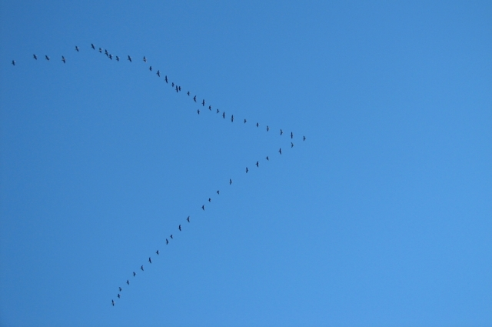
Задания на научное объяснение явлений
Осенью много птиц улетает на юг. Некоторые из них движутся клином. Результаты исследований английских орнитологов говорят о том, что птицы стараются лететь сзади и чуть сбоку от летящей впереди особи, чтобы поймать крылом поднимающиеся от неё вихревые потоки воздуха. Птицы синхронизируют движения крыльев так, чтобы поймать восходящие потоки воздуха и избежать нисходящих. Учёные пришли к выводу, что птицам легче (то есть энергетически выгоднее) лететь клином. Так они экономят силы.
Найдите ошибочные утверждения о причинах полета птиц на юг клином.
Птицы экономят свои силы
Птицы ловят восходящие потоки воздуха
Птицы прячутся от хищников
Чтобы не заблудиться

Slide 5
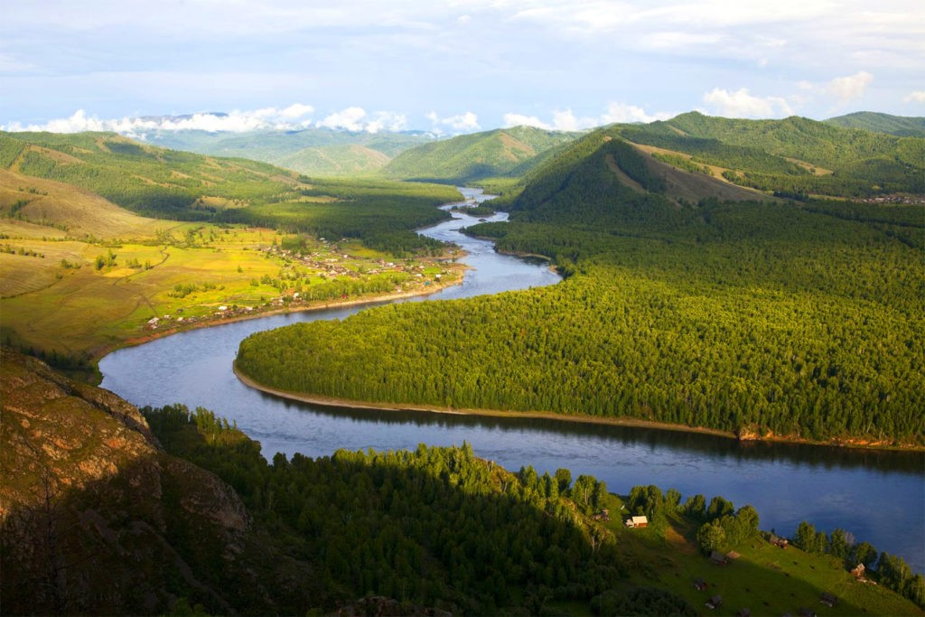
Задания на научное объяснение явлений
1. Если посмотреть на любую реку на карте, то можно увидеть, что им свойственна извилистая форма. Почему так происходит, ведь логичнее протекание по прямому и короткому пути к месту, куда впадает река?
2. Почему уровень воды в реке Амур повышается летом?
3. Почему река Амазонка полноводна круглый год?

Slide 6
Учебное исследование
Сравнить особенности сточных и бессточных озёр.

Slide 7
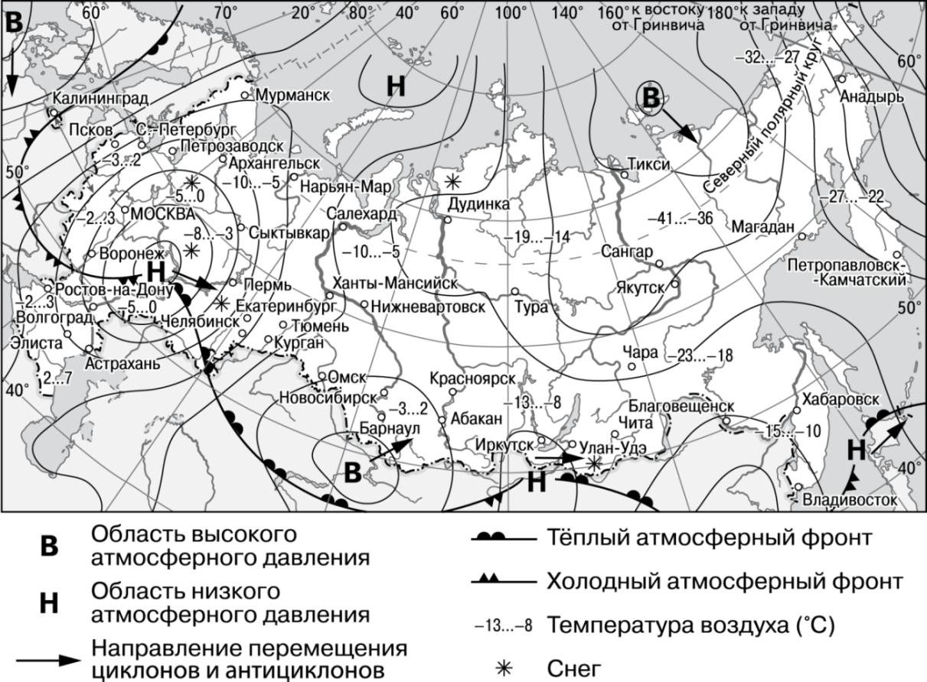
Учебное исследование
Проанализируйте синоптическую карту и найдите правильные утверждения.
Барнаул находится в зоне действия циклона
В Архангельске температура ниже 0°
В Челябинске ожидается потепление воздуха
К Воронежу продвигается
теплый атмосферный фронт.

Slide 8
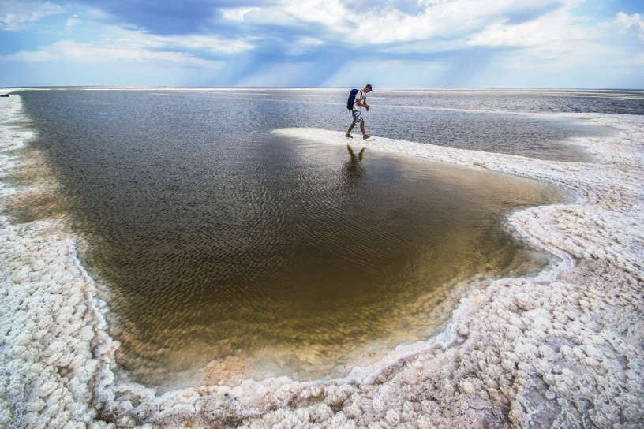
Интерпретация текста
Баскунчак – один из самых соленых водоемов на планете. В нем невозможно утонуть, так как соленость воды в озере составляет 300 грамм на литр воды. Такие характеристики обусловлены происхождением озера. Оно образовалось в верхней части соляной горы в котловине, основание которой находится на расстоянии тысяч метров под землей. В водоем впадает множество ключей, расположенных на северо-западном берегу. Ежедневно питая Баскунчак, они привносят в него свыше 2500 кг соли.
Установите соответствие
Особенность природы озера Баскунчак | Причины
1. Один из самых солёных водоёмов | А. В водоём впадает множество ключей
2. Площадь озера не меняется | Б. Находится в котловине соляной горы
3. В озере высокая плотность воды | В. Солёность воды составляет 300 грамм на литр

Slide 9
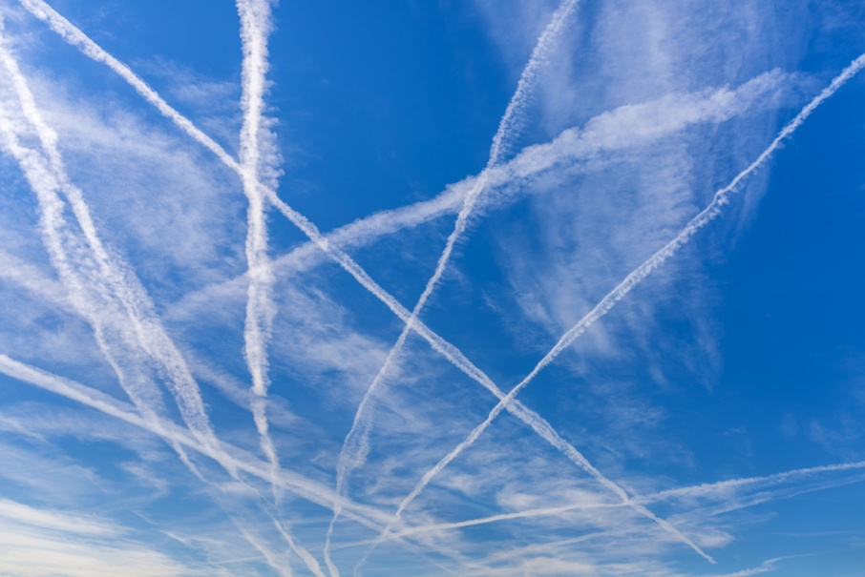
Интерпретация текста
Городские паблики Липецка заполонили фотографии местного «неба в полосочку». В воздухе появились необычные полосы. Пользователи высказывали самые разные предположения природы подобного явления. Выяснилось, что эти полосы — конденсационные следы. Речь идет о следах, которые состоят из капель или ледяных кристаллов, возникающих в атмосфере вслед за летательными аппаратами. По словам экспертов, чаще всего подобное явление наблюдается в верхних слоях атмосферы, реже — в тропопаузе и стратосфере. При низких температурах такие полосы можно увидеть и на небольших высотах. Агентство напоминает, что накануне в Липецке прошли командно-штабные учения по гражданской обороне. В них принимали участие и самолеты, которые «изрешетили» небо.
Найдите неверные утверждения, характеризующие появление белых полос на небе.
Самолет распыляет белый порошок
Конденсационные следы летательных аппаратов
Следы, состоящие из капель или ледяных крис-
таллов
Конденсационные следы чаще всего появляются в
нижнем слое атмосферы.

